Slide 1
Investigating Code Review Practices in Defective Files :
An Empirical Study of the Qt System
Nara Institute of Science and Technology
Queen’s University
Patanamon Thongtanunam
Shane McIntosh
Hajimu Iida
Ahmed E. Hassan
MSR2015 pp. 168--179

Slide 2
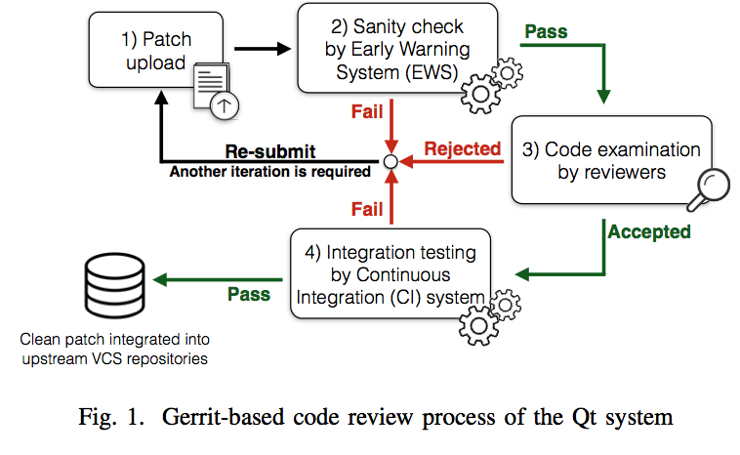
背景
Modern Code Review(MCR)が近年適用され始めている

Slide 3
背景
欠陥のあるファイルを混入してしまうレビューと欠陥のないファイルを正しく通すレビューを比較する
3つの観点からレビュー活動メトリクスを測る
  レビューの熱心さ
  レビューへの関与
  レビュー時間

Slide 4
欠陥ファイルの分類
欠陥ファイルを2つに分けて調査
  Risky Files（前のリリース直後に欠陥が見つかったファイル）
  Future-Defective File（リリース後に欠陥が見つかるファイル）

Slide 5
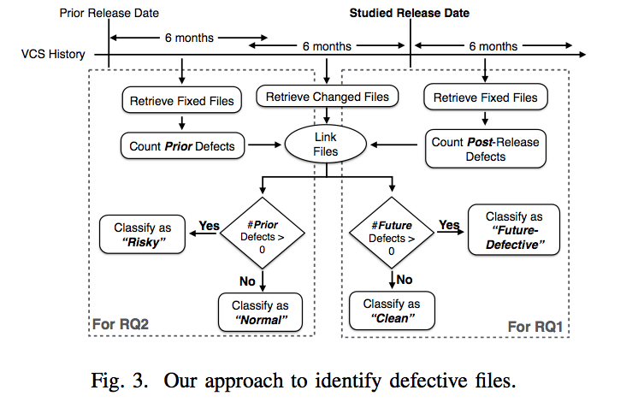
欠陥ファイルの分類

Slide 6
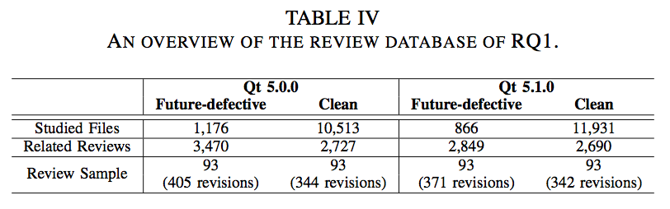
  Future-Defective File

Slide 7
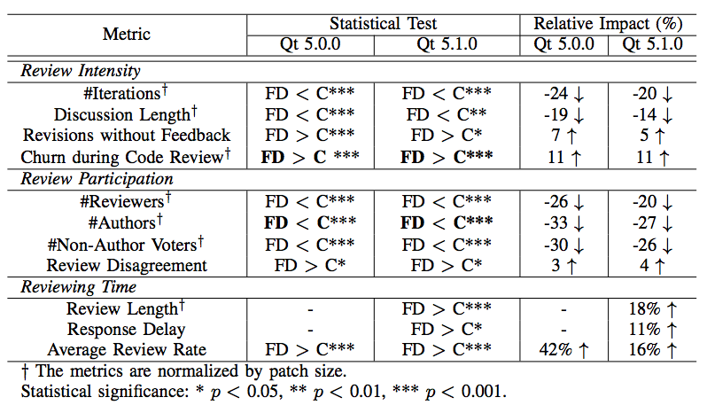
  Future-Defective File

Slide 8
Future-Defective File
わかったこと
  レビューの熱心さが薄い
  レビューへの関与少ない
  レビュー１件当たりの時間短い

Slide 9
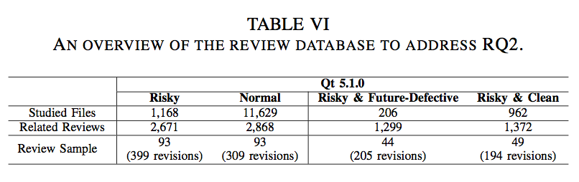
  Risky File

Slide 10
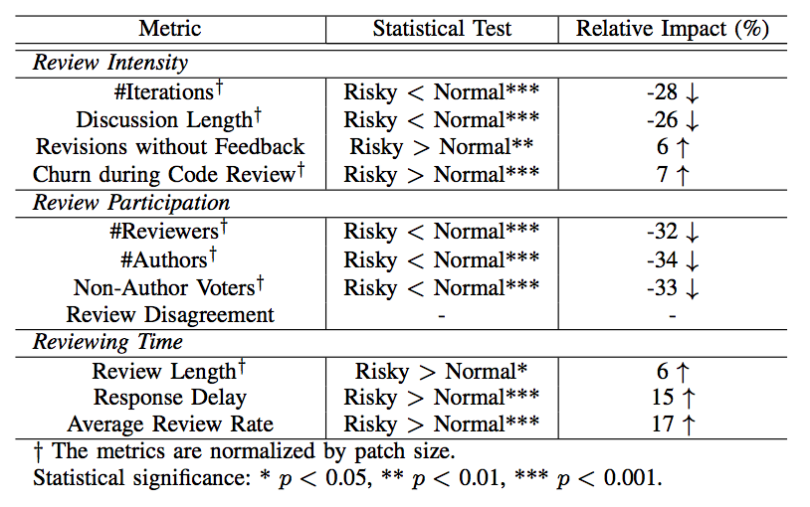
  Risky File

Slide 11
Risky File
わかったこと
  レビューの熱心さが薄い
  レビューへの関与少ない
  レビュー１件当たりの時間短い
  レビュープロセスがスロー

Slide 12
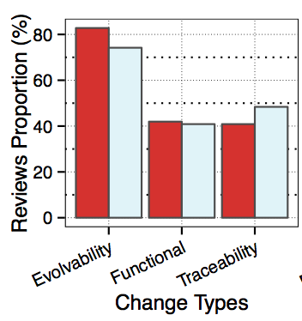

変更タイプの分布
進化性に寄与（コードのコメント修正など）
機能性に寄与（適切でないプログラムロジックの修正など）
履歴管理に寄与（コミットメッセージのアップデートなど）

Slide 13
まとめ
厳格にレビューしないと後々欠陥が見つかる
前に欠陥を発見したファイルは注意深くレビューしなければならない
そうでなければリリース後にまた欠陥が見つかる

